Slide 1
2DGP – 1차발표
2017182012 김호진

Slide 2
게임 컨셉
High Concept : 강해져서 보스를 무찌른다
몬스터를 잡고 강해져서 마지막에 최종보스를 물리쳐야 됨
보스를 잡기위해선 여러 번 트라이 해가면서 최선의 공략법을 알아야 됨

Slide 3
개발 범위
내용 | 최소 범위 | 추가 범위
캐릭터 컨트롤 | 4방향 이동 키보드 방향키로 이동 | 마우스를 이용하여 포인트 한곳까지 자동이동
캐릭터 기술 | 탱커, 힐러, 딜러 세개의 직업군으로 나누어 스킬 셋을 제공 기술은 전투 중에 마나 같은 자원을 소모하여 사용 | 전투시 게이지를 모아서 쓸 수 있는 필살기 추가 필살기의 효과는 쓰는 캐릭터에 따라 달라짐
맵 | 스테이지 1개(초원, 바다) 던전 1개 마을 1개 | 더 많은 맵과 던전의 추가
적 AI | 랜덤으로 공격 어그로 수치에 따라 제일 위협적인 적 공격 | 힐 스킬이 있을 경우 체력이 위험한 아군을 치료함 각종 특수 상태이상 상태 추가
난이도 | 몬스터의 레벨이 올라갈 수록 체력과 공격력 증가 | 특정 조건이 아니면 데미지를 받지않는 적 추가
게임기능 | 전투시 사용하는 기술에 따라 몬스터에 적용되는 어그로 수치가 변화 전투 승리 시 경험치와 골드 획득 스킬과 아이템은 상점에서 골드로 구입 레벨 업 할 때마다 주어지는 포인트로 캐릭터 능력치 상승 가능(공격력, 방어력 등) | 배운 스킬들을 조합하여 새로운 스킬 제작 각 캐릭터들이 특정 스킬을 사용할 경우 콤보공격 추가 플레이 중에 달성 할 수 있는 업적추가
사운드 | 스킬 효과음, 아이템 사용소리, 피격소리 등 약 3종이상
애니메이션 | 공격, 달리기, 걷기 등 약 3종이상 | 각 스킬 별로 모션 추가 현재 상태에 따라 다른 idle모션 추가

Slide 4
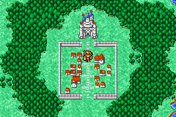
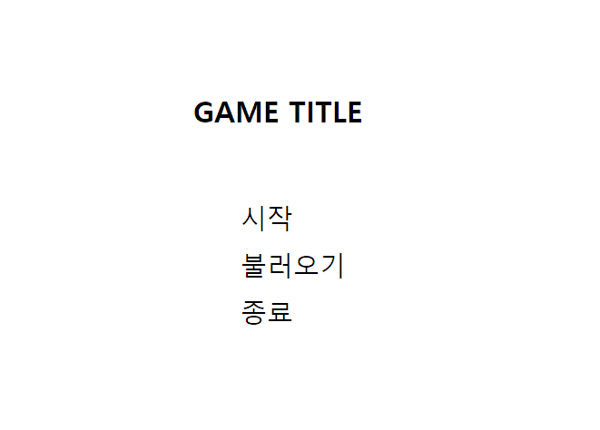
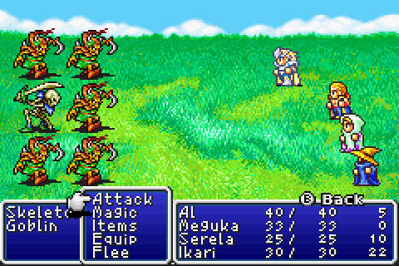
예상 게임 실행 흐름
탐험
메인화면
강해져서 마지막 보스를 잡자!
전투

Slide 5
개발 일정
1주차 | 리소스 수집, 스킬 구성 | 게임 제작에 필요한 스프라이트, 음악 등의 리소스 수집 각 직업에 필요한 스킬들 계획
2주차 | 맵 구현 | 기본적인 맵을 구현한다. (충돌체크, 맵 사이의 통로 등)
3주차 | 마을 구현 | 아이템을 사고 팔 수 있는 상점이 있는 마을을 구현한다.
4주차 | 전투시스템 제작 | 기본적인 공격과 스킬 사용 구현 어그로 시스템 구현
5주차 | 추가구현/중간점검 | 게임 메뉴화면 제작 저장하기 불러오기 구현 중간점검/기타 부족했던 사항들 점검
6주차 | 추가 스킬 구현, 전투 시스템 점검 | 기존에 구현 안 했던 세부 스킬 구현 스킬들을 사용해보면서 버그는 없는지 점검
7주차 | 보스 몬스터 구현 | 최종보스를 제작
8주차 | 밸런스 조정 | 밸런스 조정
9주차 | 마무리 | 마지막 버그테스트 / 제출

